Slide 1
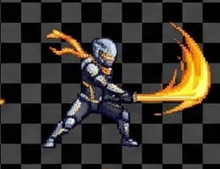
2D 게임 프로그래밍 1차 발표 (발표용 PPT)
비트 블레이드 (Beat Blade)
2D 횡스크롤 리듬 패링 액션 아케이드
개발 환경: Python + pico2d | 발표자: [2023182020 / 안세현]

Slide 2
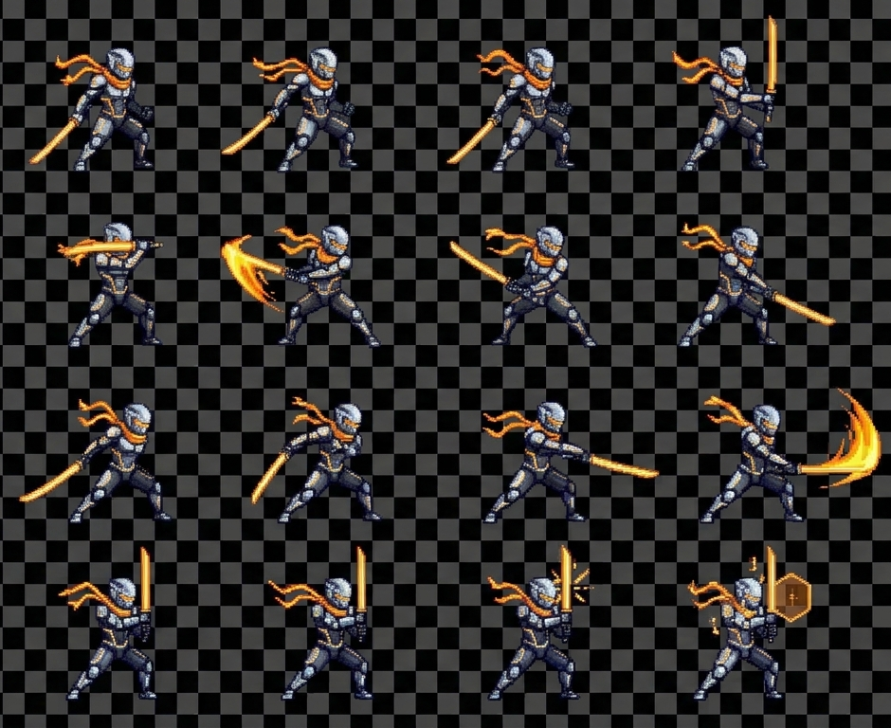
01. 게임 소개 (기획의 명확성)
이동은 없다, 오직 타이밍과 순발력뿐!
핵심 컨셉 및 장르
• 장르: 2D 횡스크롤 리듬 패링 액션 아케이드
• 핵심 컨셉: 복잡한 이동을 배제하고 화면 중앙 고정 캐릭터로 양방향 적을 베어 넘기는 타이밍 액션
• 레퍼런스: One Finger Death Punch + 리듬 세상
주인공 캐릭터 (AI 자체 제작 리소스)

Slide 3
02. 핵심 게임플레이 설계 (조작 및 코어 루프)
4키 조작과 직관적인 색상 판정 시스템
4키 조작 체계 (4-Key Control)
• 좌/우 방향키 (←, →) : 즉시 베기 (공격)
- 일반 적 처치 및 무력화된 강적 마무리 반격
• A / D 키 : 좌/우 패링 (쳐내기)
- 방패병 및 암살자의 공격을 쳐내어 무력화(Stun) 유도
코어 게임 루프
1. BGM 비트에 맞춰 좌/우 끝에서 적 스폰
2. 판정 범위(Hit Zone) 진입 시 적 색상 인지
3. 베기(←,→) vs 패링(A,D) 순간 판단 및 타이밍 입력
4. 연속 성공 시 콤보 누적 및 50콤보 피버(Fever) 돌입

Slide 4
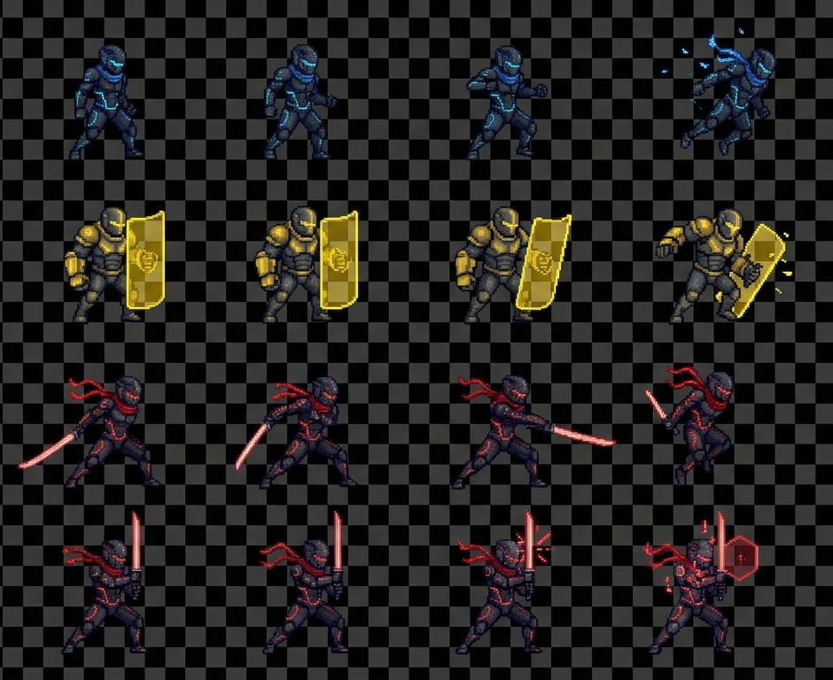
03. 적 캐릭터 3종 및 패턴 설계
적의 색상과 속도에 따른 즉각적인 대응 변화
적 3종 스프라이트 시트
적 타입별 기믹
• 파란 일반병 (정박, 1배속): 방향키(←,→) 1회로 즉시 처치
• 노란 방패병 (방어, 0.8배속): 패링(A,D)으로 방패 파괴 후 다음 박자에 방향키로 반격 (2박자 액션)
• 빨간 암살자 (엇박, 2배속): 고속 기습 공격을 패링(A,D)으로 쳐낸 뒤 즉시 반격
• 웨이브 보스: 4~8연속 리듬 패링 패턴 구사

Slide 5
04. 핵심 재미 요소 및 차별성 (Game Juice)
pico2d에서 구현하는 극한의 타격감과 속도감
역경직 (Hit Stop)
• 패링 적중 순간 0.06초간 화면 업데이트를 멈춰 묵직한 손맛 구현
카메라 흔들림
• 타격 시 렌더링 좌표에 난수 오프셋을 더해 역동적인 화면 진동 연출
피버 가속 모드
• 50콤보 달성 시 게임 속도와 템포가 빨라지며 아케이드 몰입감 극대화

Slide 6
05. 구현 규모 및 기술 설계 (개발 현실성)
완성 가능한 현실적 규모와 최적화된 판정 구조
현실적인 프로젝트 규모
• 단일 고정 화면(1280x720) 구조로 불필요한 지형 작업 배제
• BGM 난이도별 3개 스테이지 구성으로 리소스 부담 최소화 및 타격 완성도 극대화
pico2d 최적화 기술
• 상태 머신(FSM): IDLE, SLASH, PARRY, HIT 명확한 분리
• 1차원 거리 판정: |Player_X - Enemy_X| 거리 계산만으로 오차 없는 Perfect / Good / Miss 구현

Slide 7
06. 주차별 개발 계획 및 Git 관리
8주 로드맵과 기능 단위 커밋 전략
8주 개발 마일스톤 및 Git 운영
• 1~2주차: 기획 및 스프라이트 투명화 전처리, 기본 프레임워크 및 플레이어 FSM 구현
• 3~4주차: 적 3종 스폰 매니저 및 X좌표 거리 기반 공격/패링 판정 완성 (2차 발표 목표)
• 5~6주차: 역경직·카메라 흔들림 이펙트, 콤보 UI 및 피버 가속 모드 구현
• 7~8주차: BGM 비트 싱크 조절, 사운드 적용 및 밸런스 폴리싱 (매주 Git 기능별 커밋 관리)

Slide 8
07. 요약 및 포부
감사합니다
비트 블레이드 (Beat Blade) 핵심 요약
• 기획의 명확성 (30%): 이동을 덜어내고 타이밍과 순발력에 집중한 리듬 패링 액션
• 핵심 플레이 설계 (30%): 4키 조작과 3종 적 캐릭터의 직관적인 상성 설계
• 재미 및 차별성 (25%): 역경직·카메라 쉐이크·피버 모드로 완성한 압도적 타격감
• 개발 현실성 (10%): 자체 제작 AI 스프라이트와 1차원 거리 판정으로 100% 완성 보장

